Slide 1
আজকের ক্লাসে স্বাগতম

Slide 2
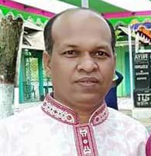
পরিচিতি
বিষয়: গণিত
শ্রেণি : নবম-দশম
অধ্যায়: 3য়
অনু: 3.3(পাঠ-1)
পংকজ কান্তি তালুকদার
সহকারী শিক্ষক
হবিগঞ্জ হাই স্কুল এন্ড কলেজ
সদর,হবিগঞ্জ।

Slide 3
নীচের কাজগুলো দেখি:
6 = 2 × 3
30 = 2 × 3 ×5
x² = x × x
a² – b² = (a + b)(a – b )
কাজগুলো হলো উৎপাদকে বিশ্লেষণ।

Slide 4
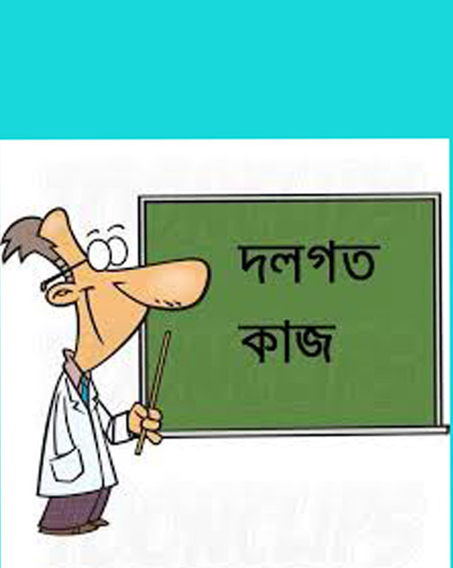
আজকের পাঠ
উৎপাদকে বিশ্লেষণ।

Slide 5
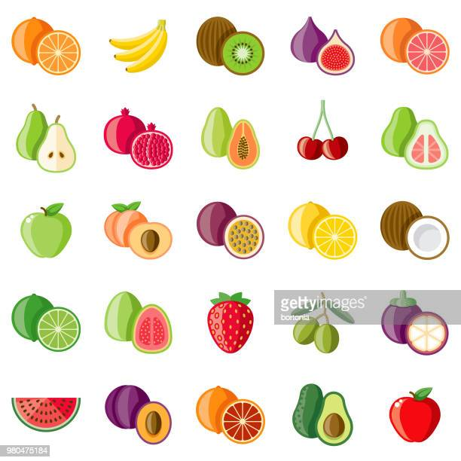
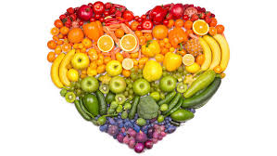
শিখন ফল:
এই পাঠ শেষে শিক্ষার্থীরা….
উৎপাদক কি বলতে পারবে।
সূত্রের সাহায্যে উৎপাদক নির্ণয় করতে পারবে।
ax² + bx + c আকারের রাশির উৎপাদক
নির্ণয় করতে পারবে।

Slide 6
1.
ab(x – y ) – bc(x – y )
= (x – y )( ab – bc )
= b(x – y )( a – c )
Ans.
2.
9x² + 24x + 16
= (3x)² + 2.3x.4 + 4²
= (3x + 4)²
= (3x + 4)(3x + 4)
Ans.

Slide 7
3.
a⁴ – 27 a² + 1
= (a²)² – 2. a² .1 + 1² – 25a²
= (a² – 1)² – (5a)²
= (a² – 1 + 5a) (a² – 1 – 5a)
= (a² + 5a – 1 ) (a² – 5a – 1)
Ans.

Slide 8
একক কাজ
x⁴ – 6 x² y² + y⁴

Slide 9
4:
একক কাজের সমাধান:
x⁴ – 6 x² y² + y⁴
= (x²)² – 2.x².y² + (y²)² – 4x²y²
= (x² – y² )² – (2xy)²
= (x² – y² + 2xy) (x² – y² – 2xy)
= (x² + 2xy – y²) (x² – 2xy – y² )
Ans.

Slide 10
5.
(a² – b² )(x² – y² ) + 4abxy
= a² x² – a² y² – b² x² + b² y² + 4abxy
= a² x² + 2abxy + b² y² – a² y² + 2abxy – b² x²
= (ax)² + 2ax.by + (by)²
– {(ay)² – 2ay.bx + (bx)² }

Slide 11
= (ax + by )² – (ay – bx )²
= (ax + by + ay – bx ) (ax + by – ay + bx )
Ans.
6.
4a² – 12ab + 9b² – 4c²
= (2a)² – 2.2a.3b + (3b)² – 4c²
= (2a – 3b)² – (2c)²
= (2a – 3b + 2c)(2a – 3b – 2c )
Ans.

Slide 12
7.
a² + 6a + 8 – y² + 2y
= a² + 6a + 9 – y² + 2y – 1
= a² + 2.a.3 + 3² – (y² – 2.y.1 + 1²)
= (a + 3)² – (y – 1 )²
= (a + 3 + y – 1 )(a + 3 – y + 1)
Ans.

Slide 13
দলীয় কাজ:
8.16x² – 25y² – 8xz + 10yz
9. x² + 13x + 36

Slide 14
দলীয় কাজের সমাধান:
8.
16x² – 25y² – 8xz + 10yz
= (4x)² – (5y)² – 8xz + 10yz
= (4x + 5y)(4x – 5y) – 2z(4x – 5y)
= (4x – 5y) (4x + 5y – 2z )
Ans.

Slide 15
9.
x² + 13x + 36
= x² + 9x + 4x + 36
= x(x + 9) + 4(x + 9)
= (x + 9)(x + 4)
Ans.

Slide 16
10.
x⁴ + x² – 20
= x⁴ + 5x² – 4x² – 20
= x² (x² + 5) – 4(x² + 5)
= (x² + 5)(x² – 4)
= (x² + 5)(x² – 2²)
= (x² + 5)(x + 2)(x – 2 )
Ans.

Slide 17
বাড়ীর
কাজ
সমস্যাগুলো পুনরায় অনুশীলন।

